Slide 1
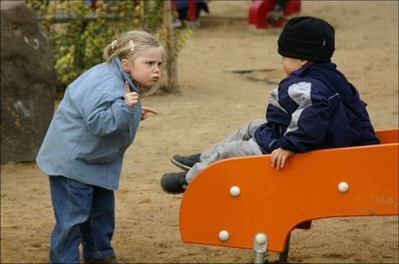
Эффективное поведение в конфликте Занятие 3. Как обнаружить конфликтоген
Центр педагогической диагностики и консультирования детей и подростков г. Сочи
Автор: Попандопуло Ольга Петровна

Slide 2
Конфликтная ситуация
.
Мама торопится закончить приготовления к приему гостей. Неожиданно обнаруживается, что в доме нет хлеба. Она просит дочь сходить в магазин. Но у той скоро начало занятий в спортивной секции, и она не хочет опаздывать.

Slide 3
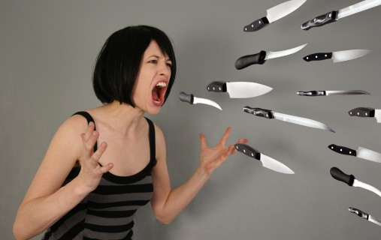
Конфликтогены
Слова,
действия,
(бездействие),
могущие привести к конфликту.

Slide 4
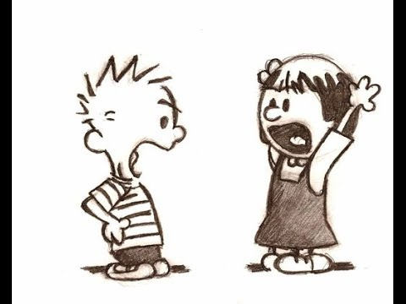
Правила бесконфликтного общения
1. Не используйте конфликтогены.

Slide 5
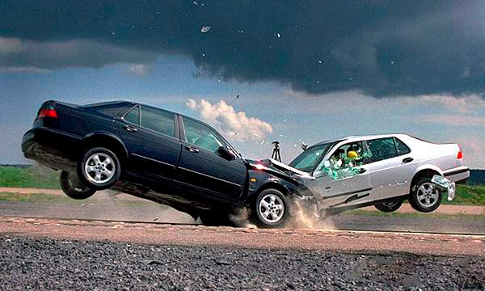
Правила бесконфликтного общения
2. Не отвечайте конфликтогеном на конфликтоген.
Если не остановитесь сейчас, то позднее сделать это будет практически невозможно.

Slide 6
Правила бесконфликтного общения
3. Проявляйте эмпатию к собеседнику.
Противоположность конфликтогена - благожелательные посылы в адрес собеседника: похвала, комплимент, дружеская улыбка, внимание, интерес к личности, сочувствие, уважительное отношение и т.д.

Slide 7
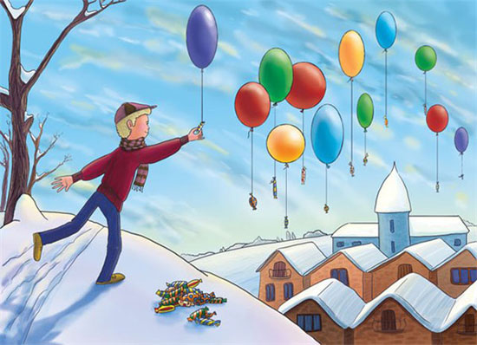
Правила бесконфликтного общения
4. Делайте как можно больше благожелательных посылов.

Slide 8
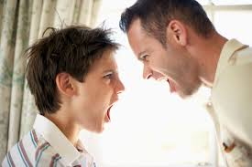
Типы конфликтогенов
Стремление к превосходству
проявления
агрессивности
проявления
эгоизма

Slide 9
Стремление к превосходству
Прямые проявления превосходства
Приказание
Угроза
замечание или любая другая отрицательная оценка,
критика, обвинение, насмешка, издевка
сарказм

Slide 10
Снисходительное отношение
«Не обижайтесь» «Успокойтесь»
«Как можно этого не знать?»
«Неужели Вы не понимаете?»
«Вам ведь русским языком сказано»
«Вы умный человек, а поступаете...»
Notes:
"Если ты умнее других, то никому не говори об этом". Конфликтогеном является и снисходительный тон.

Slide 11
Хвастовство
Восторженный рассказ о своих успехах, истинных или мнимых, вызывает раздражение, желание "поставить на место« хвастуна.

Slide 12
Категоричность
.
Излишняя уверенность в правоте
"Я считаю", "Я уверен"
Вместо этого рекомендуется:
"Я думаю"
"Мне кажется"
"У меня сложилось впечатление, что...".
Notes:
Конфликтогенами данного вида являются и безапелляционные фразы типа "Все мужчины - подлецы", "Все женщины - обманщицы", "Все воруют", "...и закончим этот разговор".

Slide 13
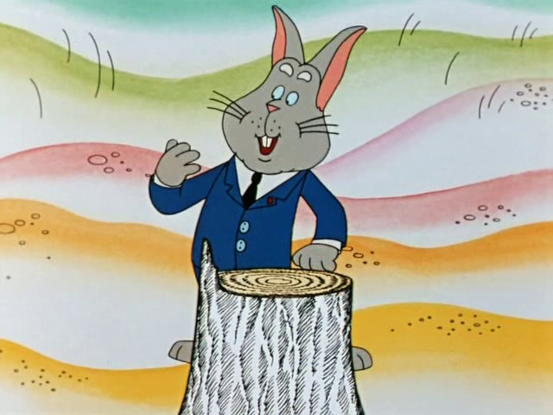
Навязывание своих советов
.
Давай совет лишь тогда, когда тебя об этом просят. Советующий занимает позицию превосходства.

Slide 14
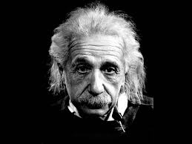
Перебивание собеседника
.
Notes:
Любопытен сюжет, связанный с Эйнштейном. Ученый имел маленькую записную книжечку, в которую записывал пришедшие в голову мысли. "Почему она у Вас такая маленькая?" - спросили его.
"Потому, - ответил выдающийся ученый, - что хорошие мысли приходят очень редко".
Неплохая подсказка любителям навязывать свою точку зрения: хорошие мысли бывают, может быть, и у них гораздо реже, чем они считают.

Slide 15
Утаивание информации
.
Вакуум заполняется домыслами, слухами, сплетнями.
Notes:
Отсутствие информации вызывает состояние тревоги.
Информация может утаиваться по разным причинам: например, руководителем от подчиненных из благих побуждений, чтобы не расстраивать плохими новостями.
Но природа не терпит пустоты, и возникший вакуум заполняется домыслами, слухами, сплетнями, которые бывают еще худшего свойства. Хотя гораздо опаснее, что возникает недоверие к сокрывшему информацию, ибо его действие вызвало состояние тревоги.

Slide 16
Нарушения этики, намеренные или непреднамеренные
.

Slide 17
.
Подшучивание

Slide 18
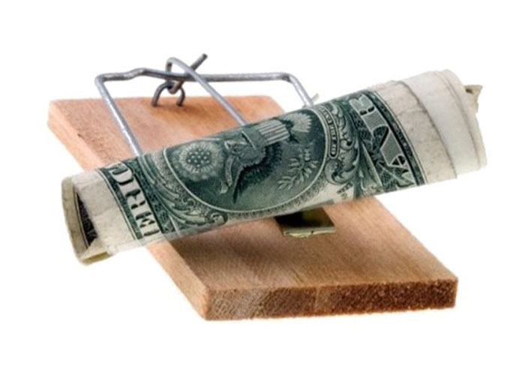
Обман или попытка обмана
.

Slide 19
Напоминание о какой-то проигрышной для собеседника ситуации
.
Сделав добро другому, освободите его от необходимости быть обязанным Вам за сделанное.
«Благодарность забывчивей всего».
Ф.Шиллер

Slide 20
Перекладывание ответственности на другого человека.
.

Slide 21
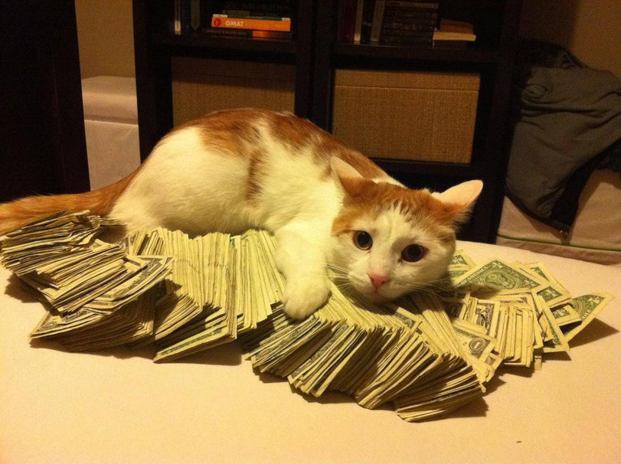
Просьба одолжить деньги
.

Slide 22
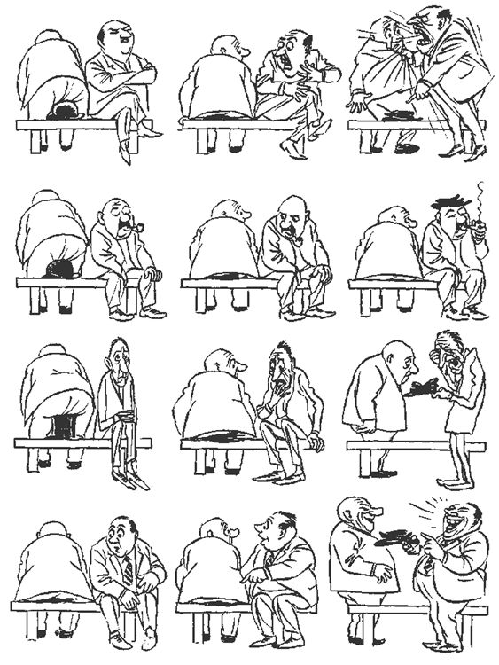

Slide 23
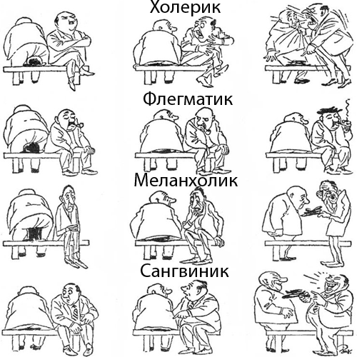

Slide 24
1. Я часто испытываю потребность в новых впечатлениях.
2. Мне бывает трудно отказаться от своих планов.
3. Обычно я действую и говорю быстро, долго не раздумывая.
4. Иногда я чувствую себя несчастным без всякой причины.
5. На спор я могу совершить необычный поступок.
6. Иногда я нарушаю свои обещания.
7. У меня часто меняется настроение.
8. Мне нравятся азартные игры.
9. У меня бывает учащенное сердцебиение.
10. Я часто переживаю из-за того, что сказал или сделал что-то не так.
11. Мне нравится работа, которая требует быстроты.
12. Мне приходилось плохо отзываться о своих знакомых.
13. Меня легко обидеть.
14. Лучше иметь много приятелей, чем мало друзей.
15. Временами меня переполняет энергия, а иногда все валится из рук.
16. Мне приятнее находится в компании, чем быть одному.
17. Я долго переживаю неудачу.
18. У меня бывают мысли, которые хотелось бы скрыть от других.
19. Я могу дать волю своим чувствам и от души повеселиться в компании.
Мои нервы часто натянуты до предела.

Slide 25
21. Думаю, что меня считают веселым человеком.
22. Я часто жалею о сказанных или не сказанных вовремя словах.
23. На грубость я отвечаю грубостью.
24. Я могу опоздать.
25. Обычно мне легко и приятно в шумной компании.
26. Иногда мне мешают уснуть разные мысли.
27. Мне проще спросить о чем-то у других, чем прочитать самому.
28. Я часто испытываю чувство вины.
29. Мне нравится быть в центре внимания.
30. Иногда я говорю о вещах, в которых не разбираюсь.
31. Мне часто снятся кошмары.
32. Мне легко общаться с незнакомым человеком.
33. Иногда мне кажется, что я чем-то хуже других.
34. Думаю, что я – уверенный в себе человек.
35. Меня задевает критика.
36. У меня есть кое-какие вредные привычки.
37. Я могу внести оживление в скучную компанию.
38. Я беспокоюсь о своем здоровье.
39. Я люблю подшучивать над другими.
40. Мне трудно ответить «нет», когда меня о чем-то просят.

Slide 26
1. Шкала «Интроверсия-Экстраверсия»
(ориентация на внутренний мир или внешние обстоятельства)
Посчитайте количество ПОЛОЖИТЕЛЬНЫХ ответов на вопросы:
1, 3, 5, 8, 11, 14, 16, 19, 21, 23, 25, 27, 29, 32, 34, 37, 39
(горизонтальная ось на графике)
Запишите число в рабочей тетради.

Slide 27
2. Шкала «Стабильность-Чувствительность»
(высокое самообладание или эмоциональная возбудимость)
Посчитайте количество ПОЛОЖИТЕЛЬНЫХ ответов на вопросы:
2, 4, 7, 9, 10, 13, 15, 17, 20, 22, 26, 28, 31, 33, 35, 38, 40
(вертикальная ось на графике)
Запишите число в рабочей тетради.

Slide 28
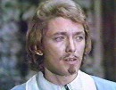
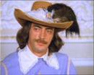
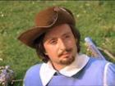
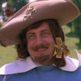
Точка - на одной из двух осей –
Вы сочетаете черты двух темпераментов.
Точка в центре «яблочко» –
Вы сочетаете черты всех четырёх темпераментов. Будем надеяться, что самые лучшие.
Чем дальше вы от центра, тем ярче у вас выражены черты данного темперамента

Slide 29
В чистом виде темпераменты встречаются редко
В каждом человеке есть что-то от холерика, сангвиника, флегматика и меланхолика.
Вопрос, кем лучше быть, не имеет смысла, как и вопрос, какое время года лучше.
В каждом есть свои плюсы и свои минусы.
Надо их знать и действовать, выбирая эффективную модель поведения в зависимости от ситуации, не идя на поводу у природных качеств, а развивая их.

